Slide 1

Kinetické umění

Slide 2
Základní charakteristiky
umění, které používá skutečné světlo a skutečný pohyb
kinetismus rozvíjí vztahy s jinými druhy (film, divadlo, architektura)
spojení světla, pohybu, času a prostoru

Slide 3
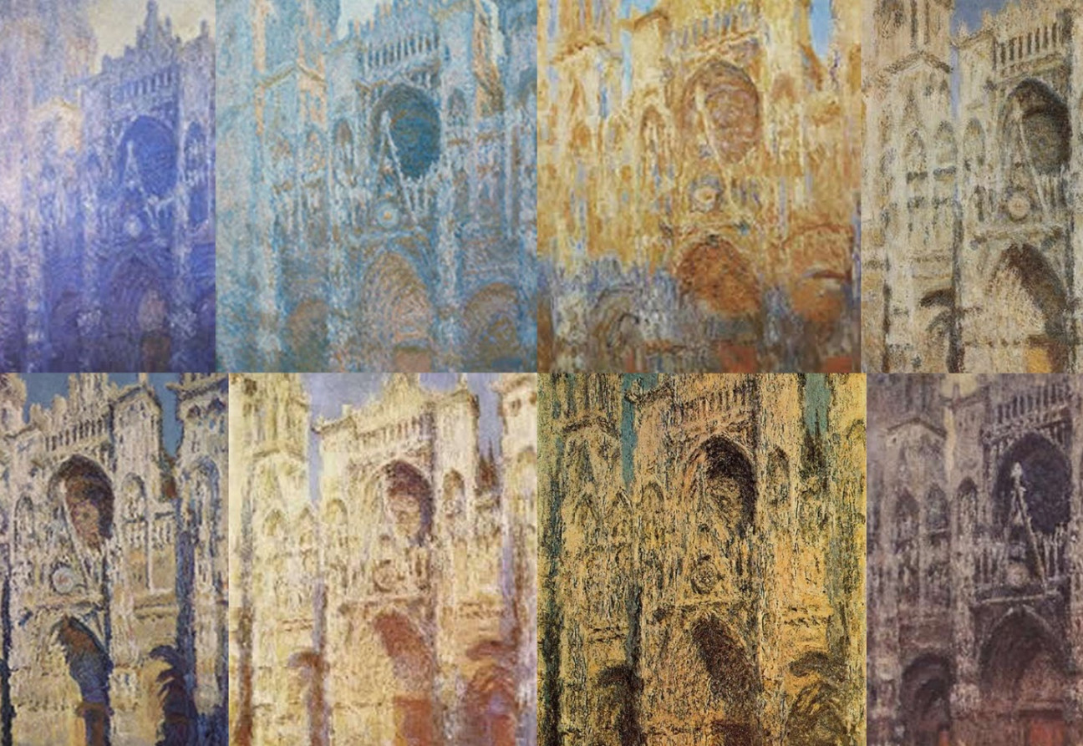
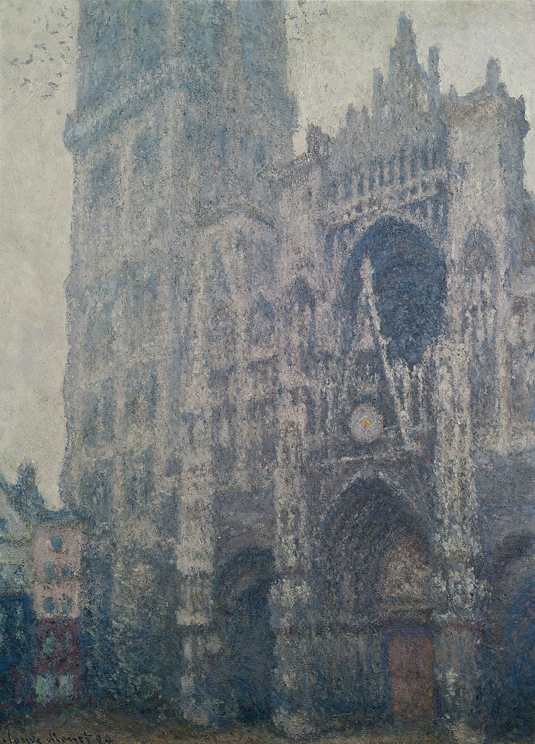
Počátky a inspirace - Katedrála v Rouenu (Claude Monet) – 1892-1893

Slide 4
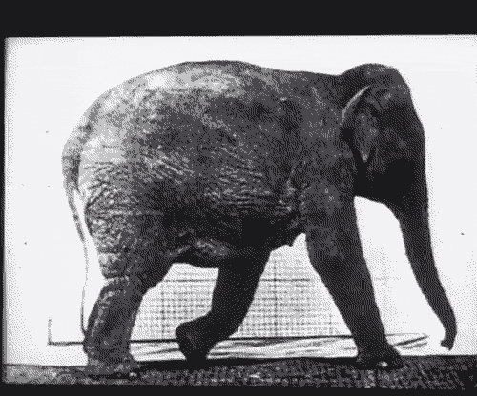
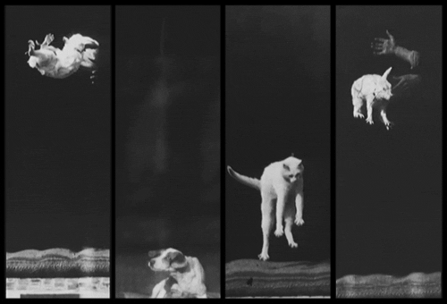
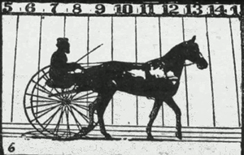
Počátky a inspirace – Kinematografie – studie pohybu – 80.léta 19. století

Slide 5
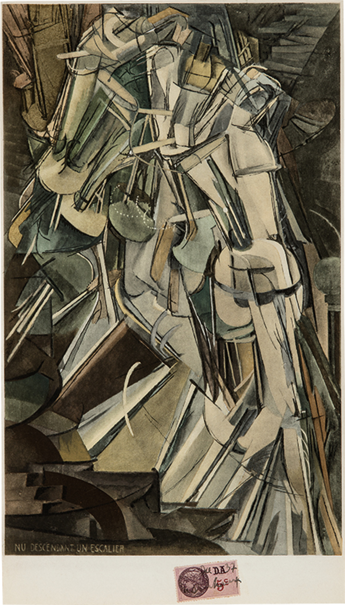
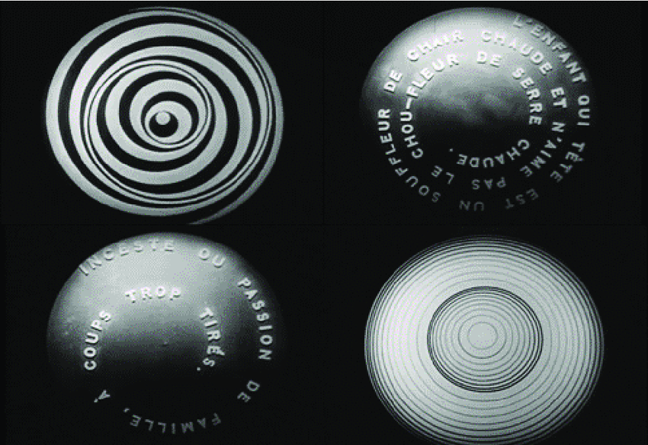
Počátky a inspirace – Akt sestupující ze schodů – Marcel Duchamp (1912)
Rotoreliéfy (1923)

Slide 6
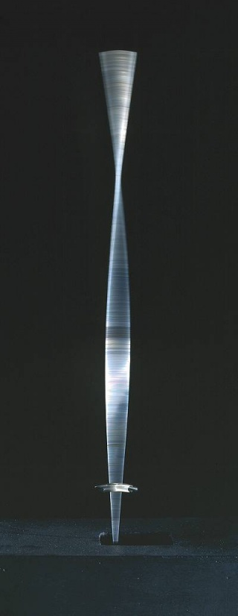
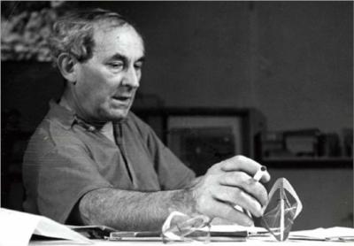
Počátky a inspirace – Kinetická konstrukce (Stojaté vlnění) – 1919-1920

Slide 7
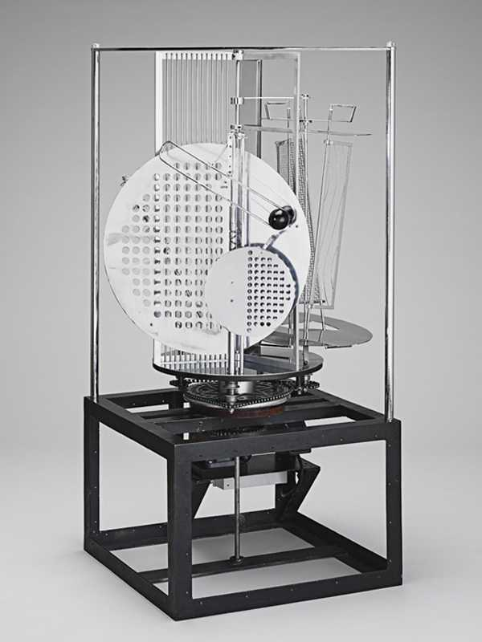
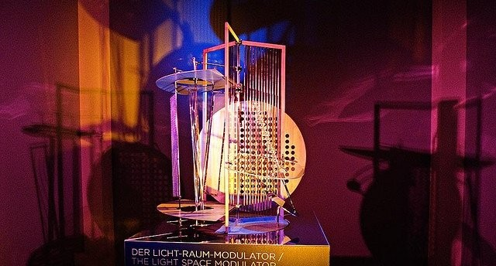
Počátky a inspirace – Light Space Modulator– László Moholy-Nagy - 1930

Slide 8
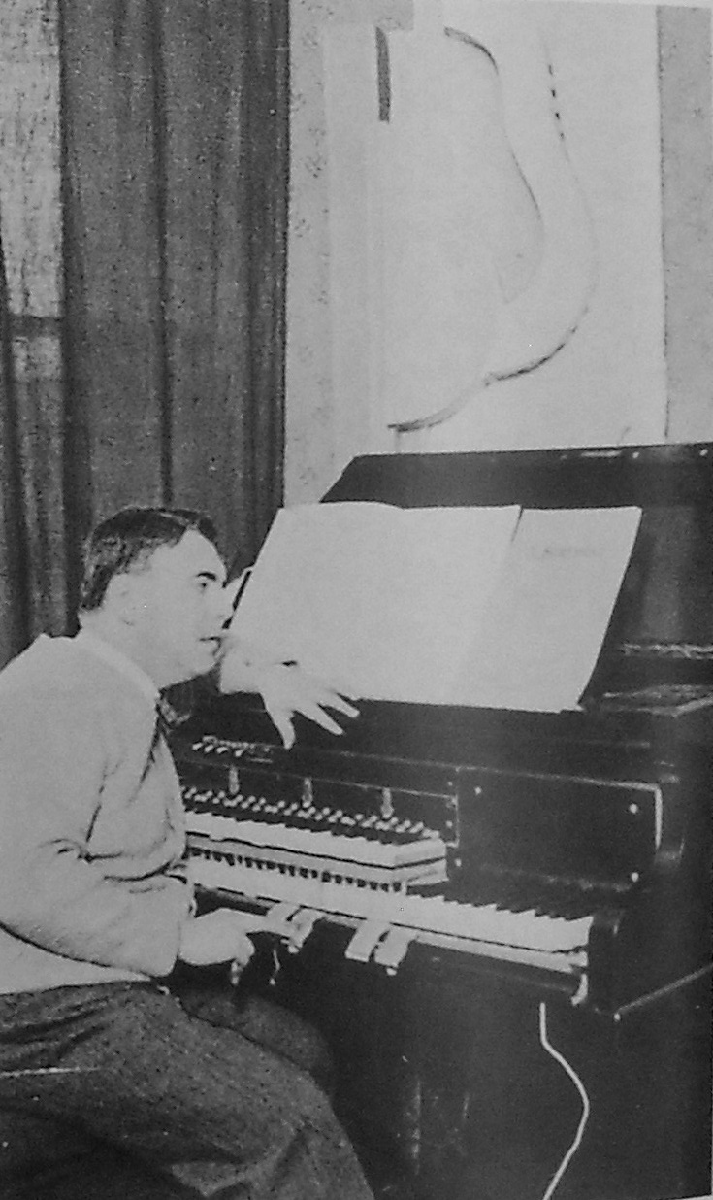
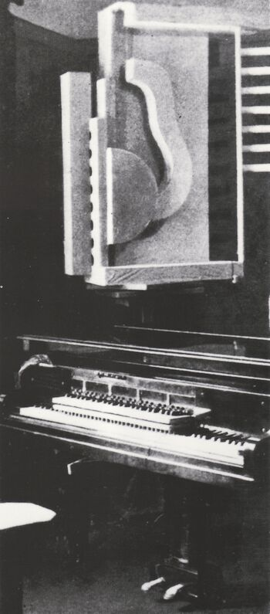
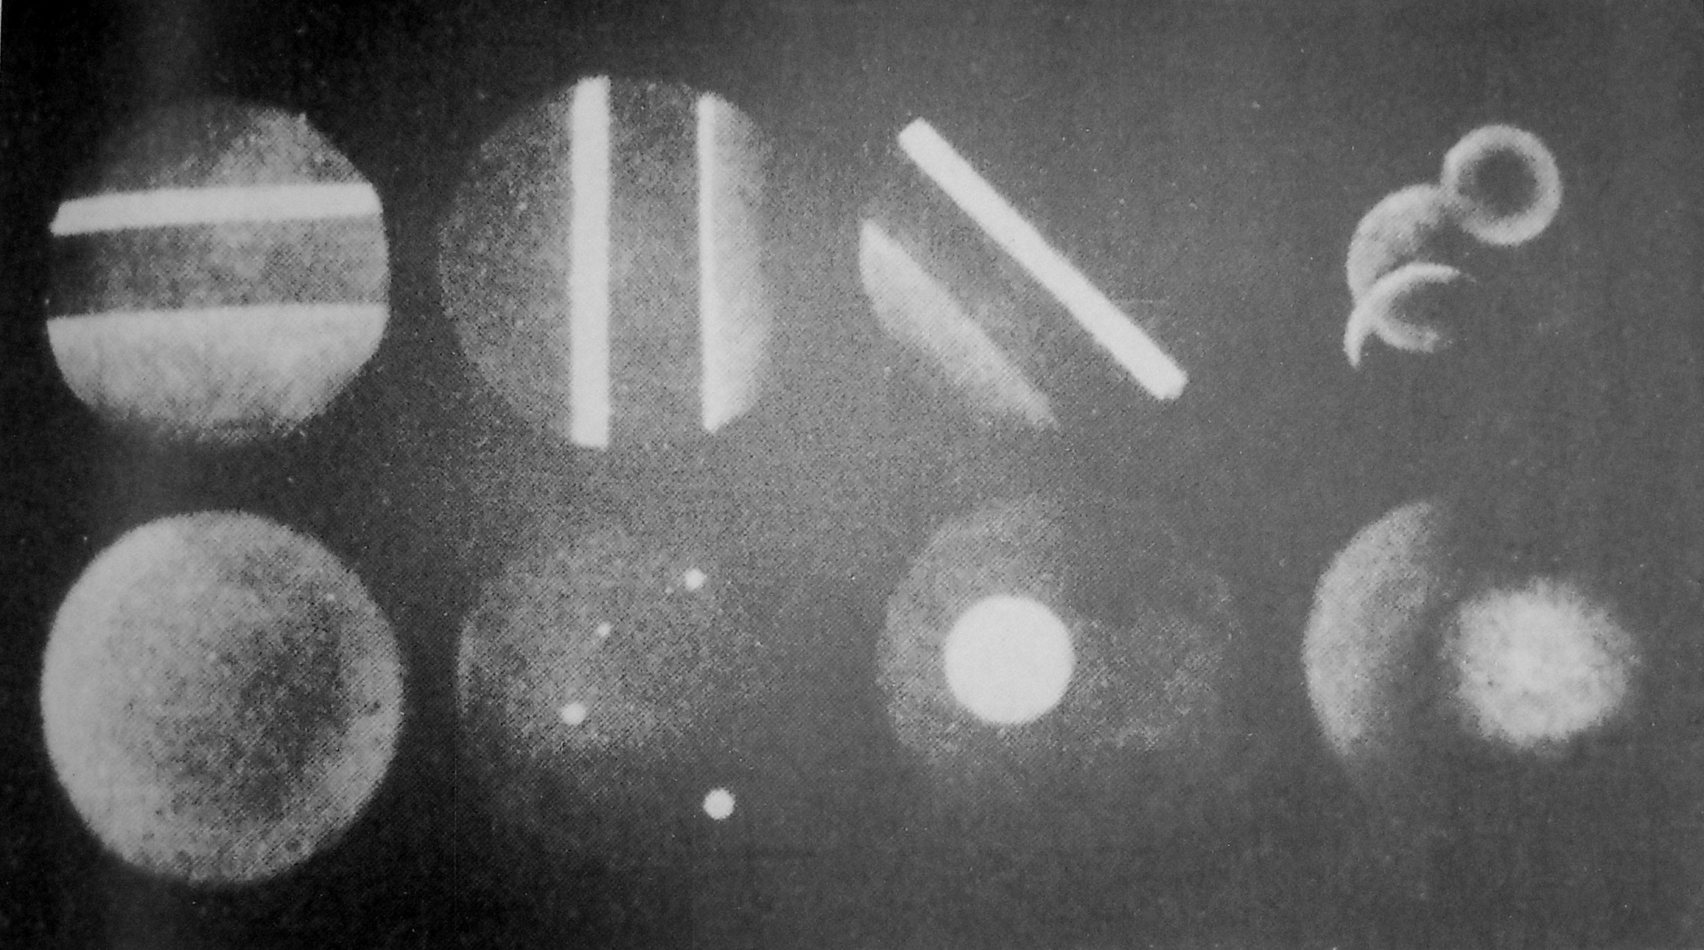
Zdeněk Pešánek – barevný klavír

Slide 9
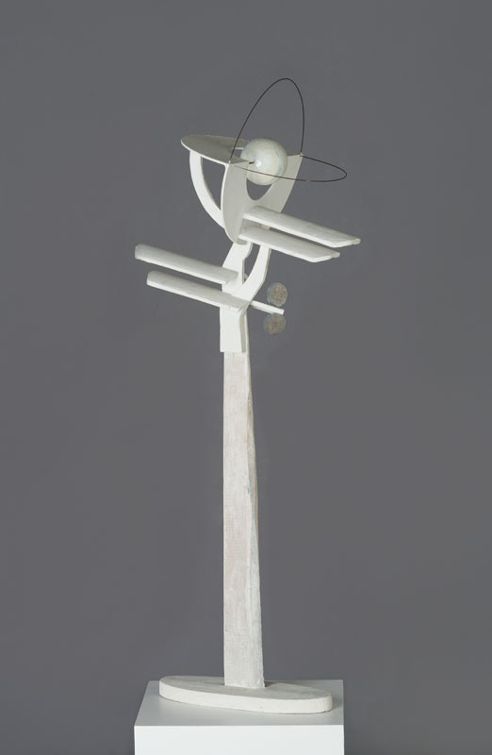
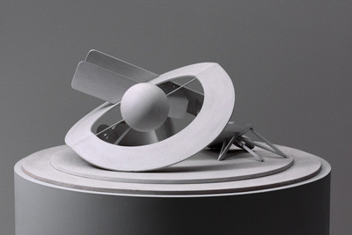
Zdeněk Pešánek – Pomník Letcům

Slide 10
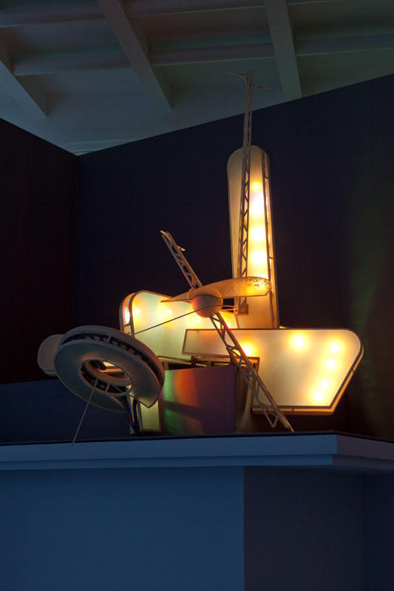
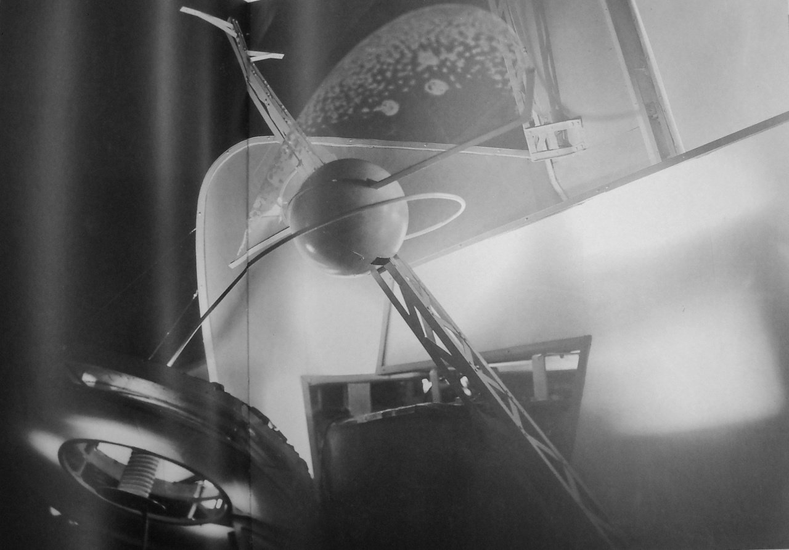
Zdeněk Pešánek – Světelně-kinetická plastika pro Edisonovu transformační stanici

Slide 11
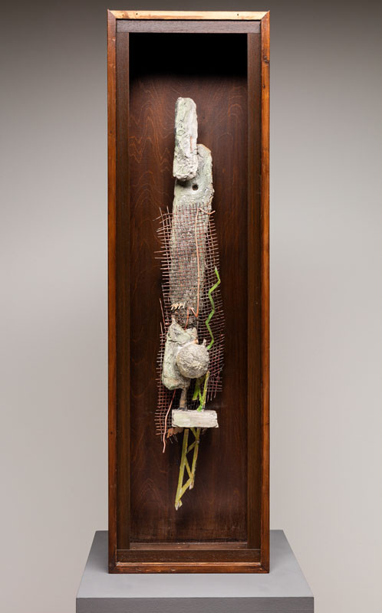
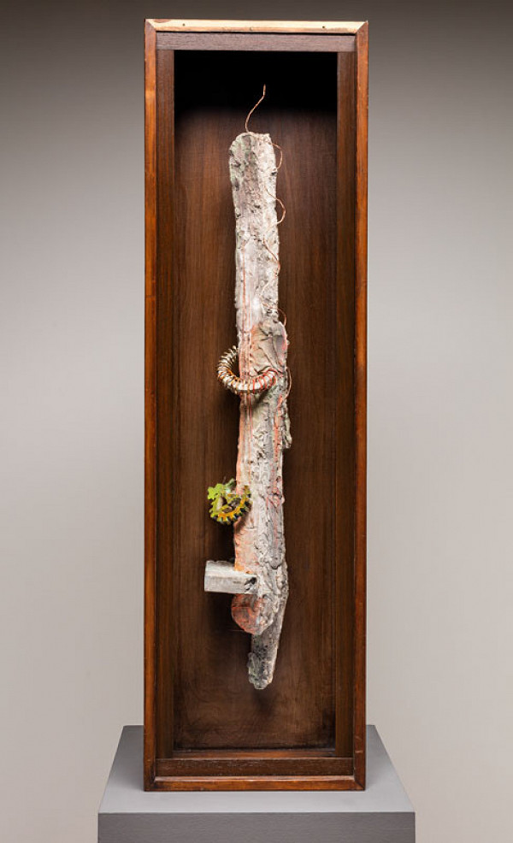
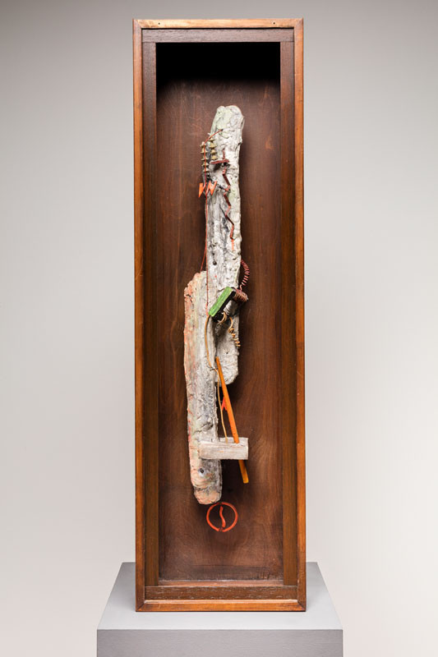
Zdeněk Pešánek – Cyklus Sto let elektřiny

Slide 12
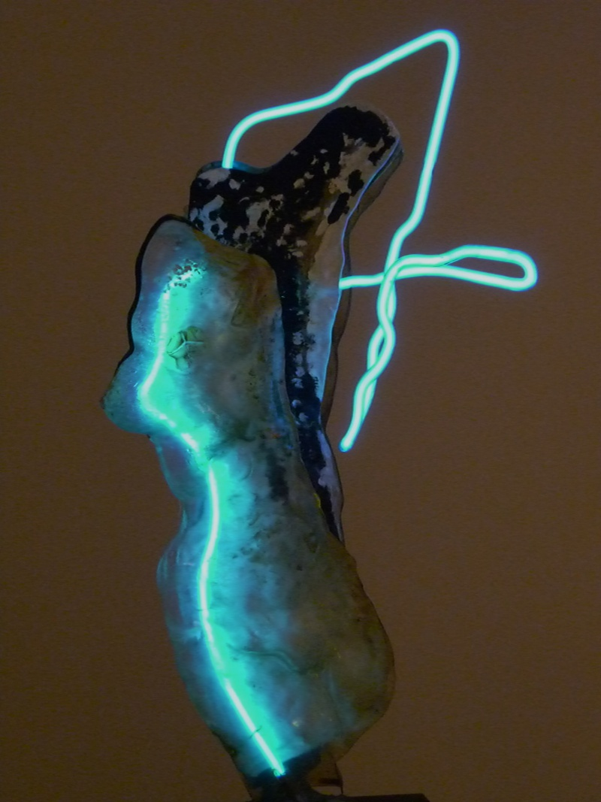
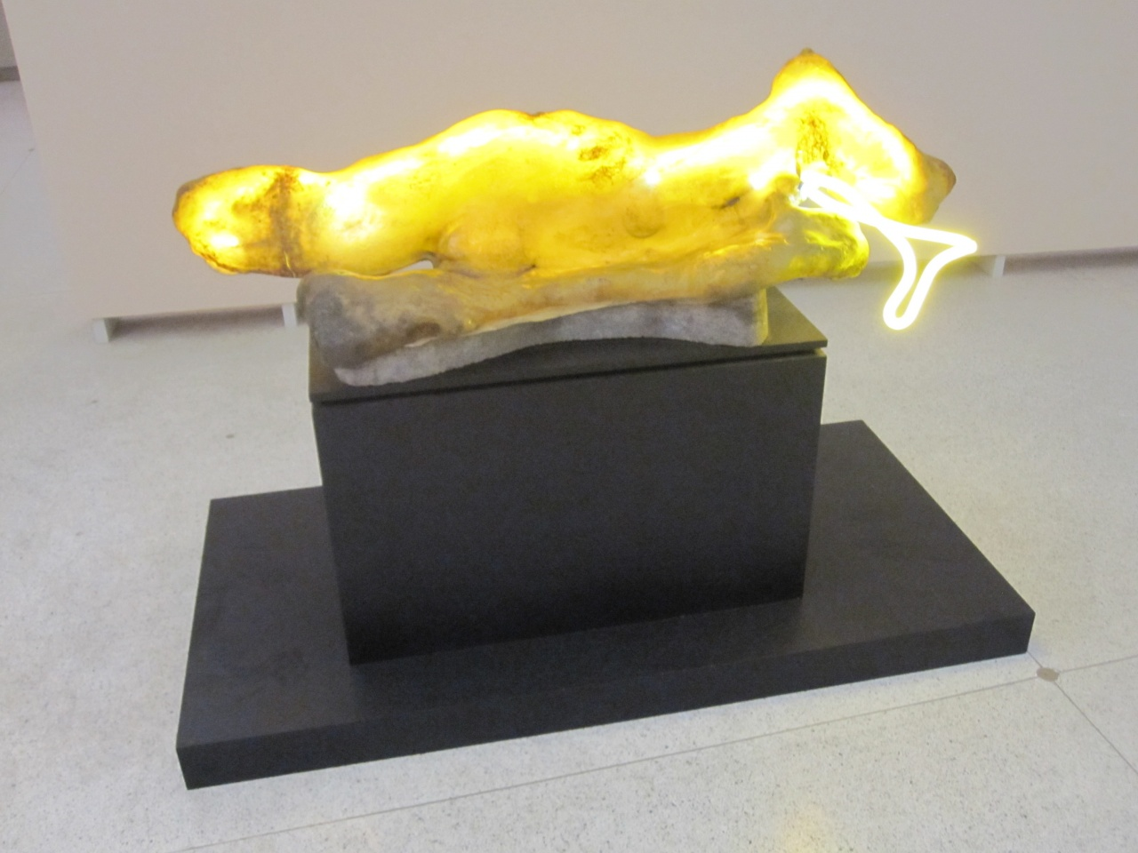
Zdeněk Pešánek – Fontána lázeňství

Slide 13
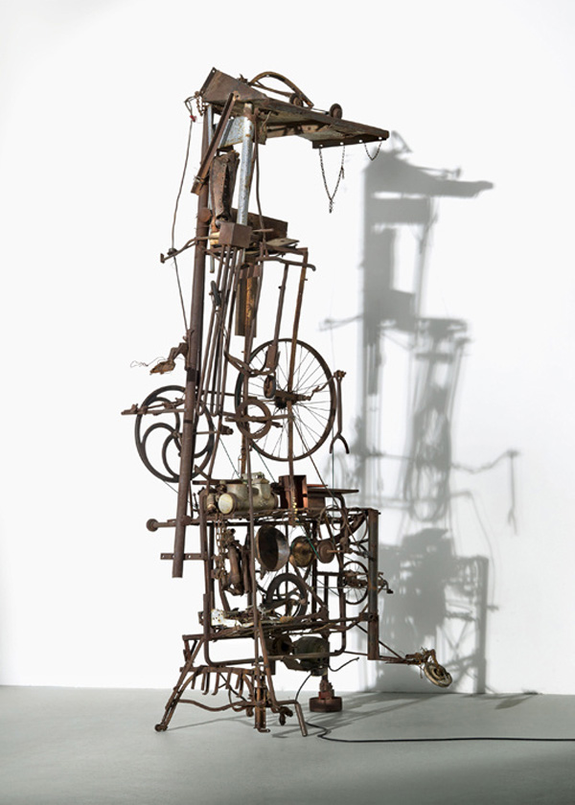
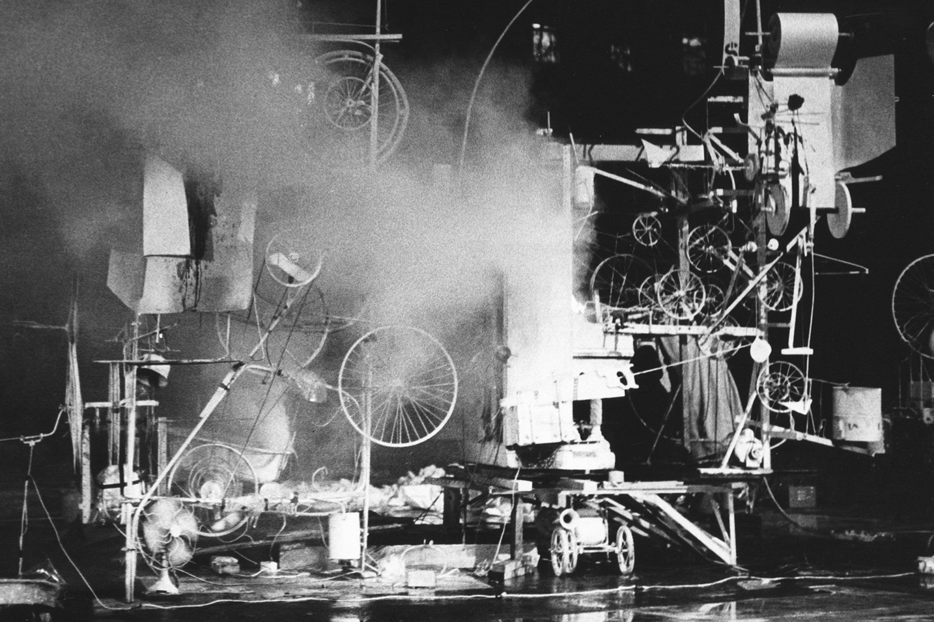
Jean Tinguely – Homage to New York (1960)

Slide 14
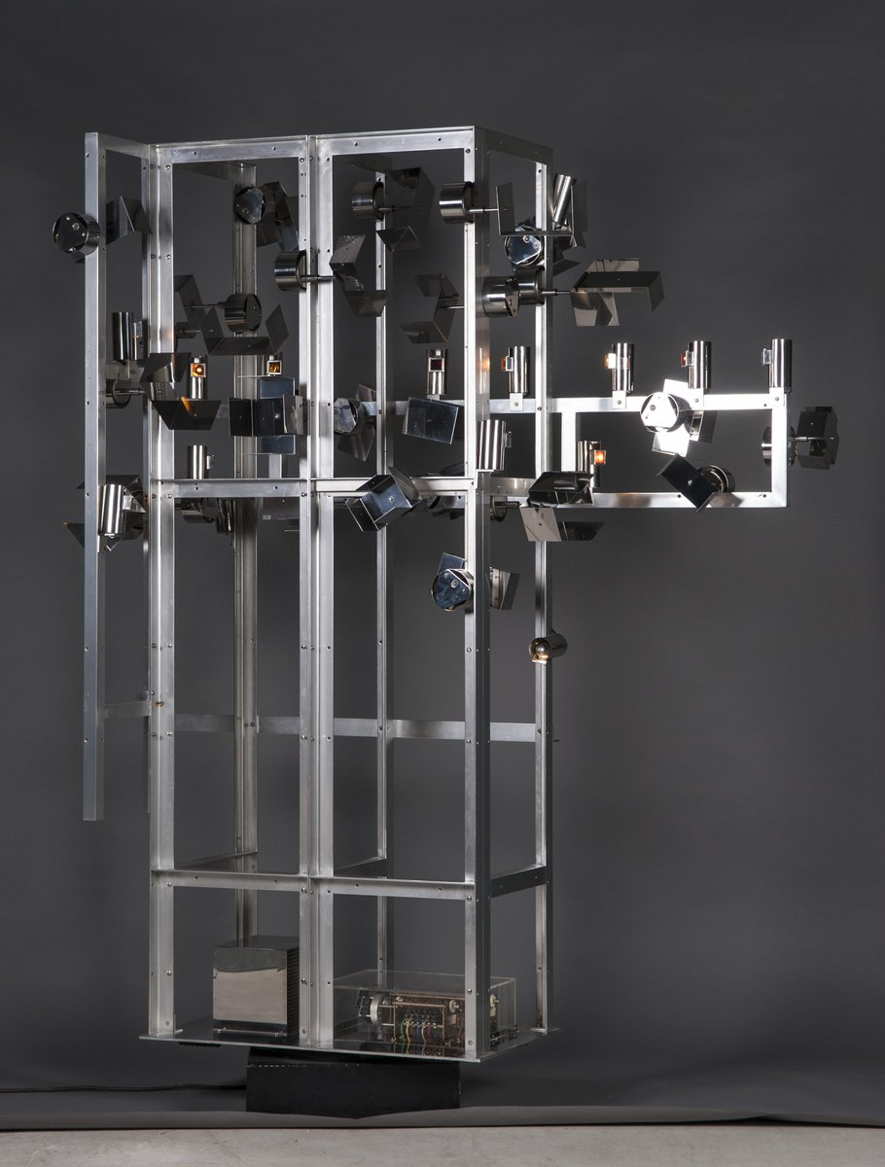
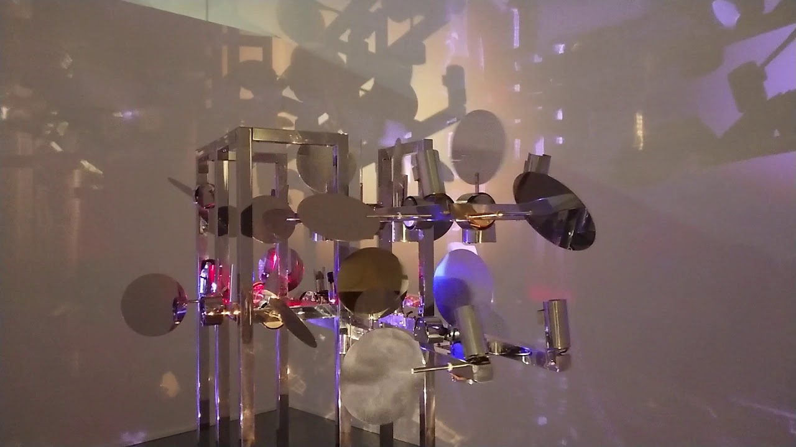
Nicolas Schöffer - Série objektů Chronos (1959-1977)

Slide 15
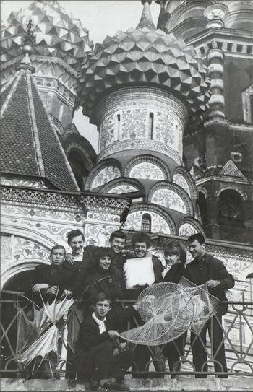
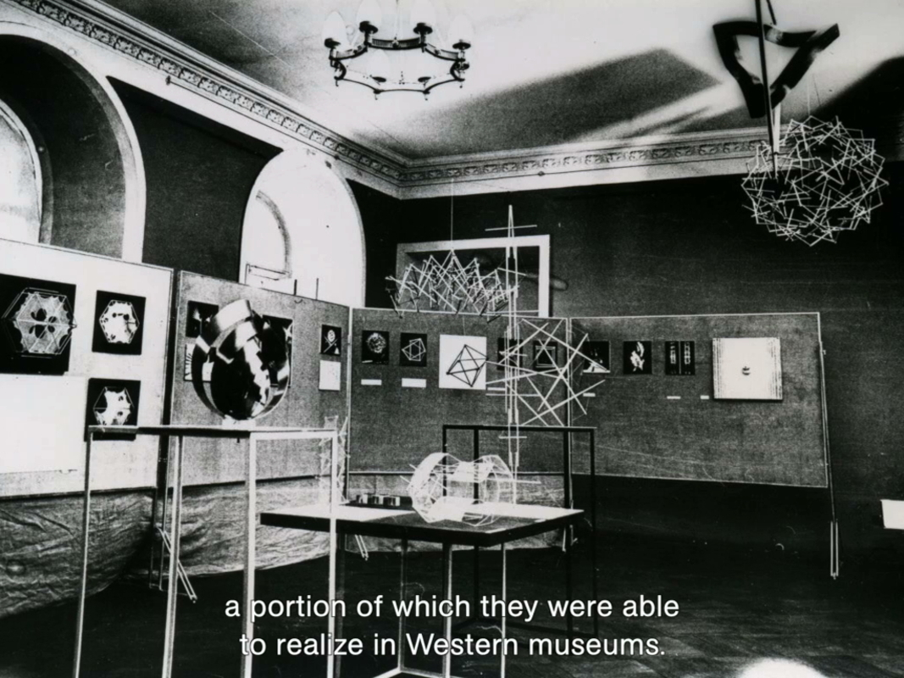
skupina Dviženije (60.léta) – kinetické objekty

Slide 16
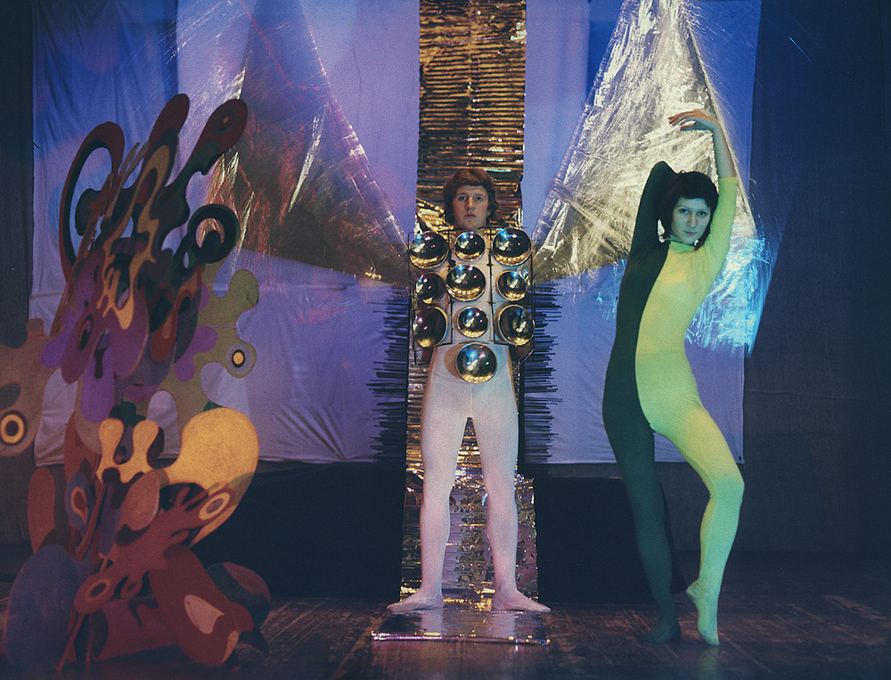
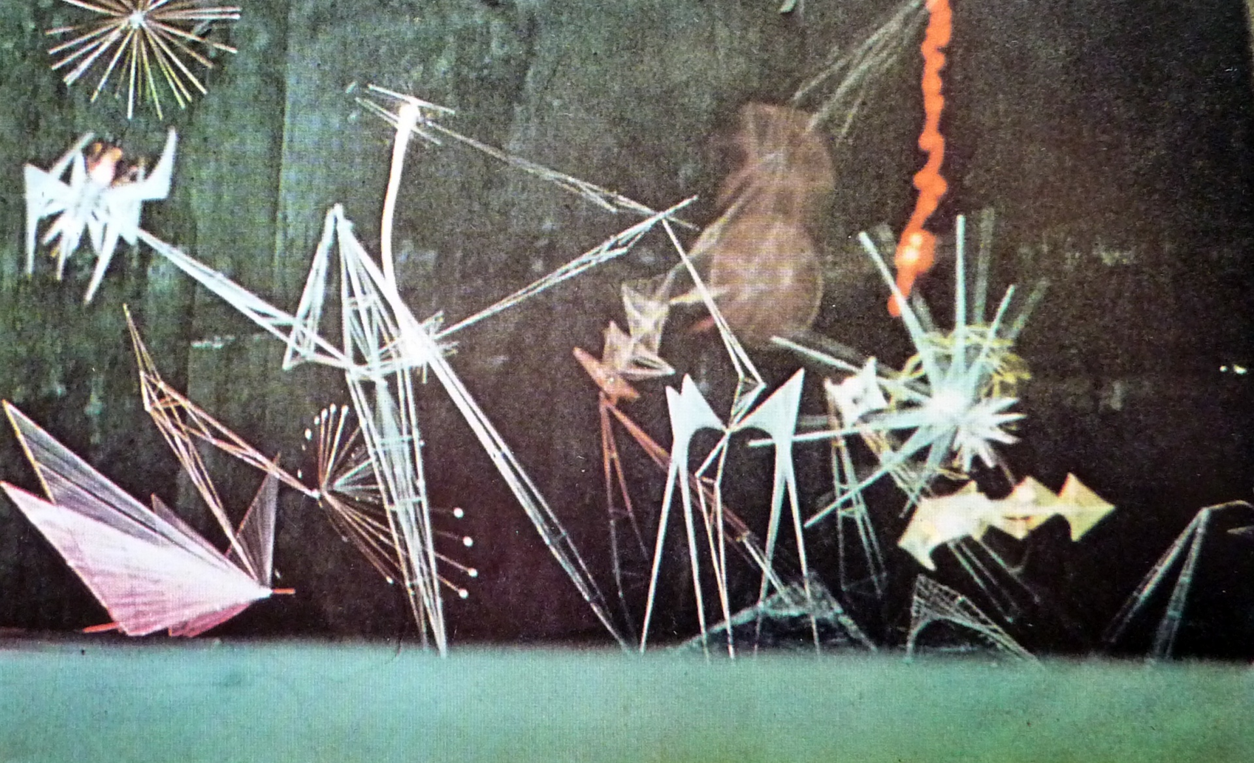
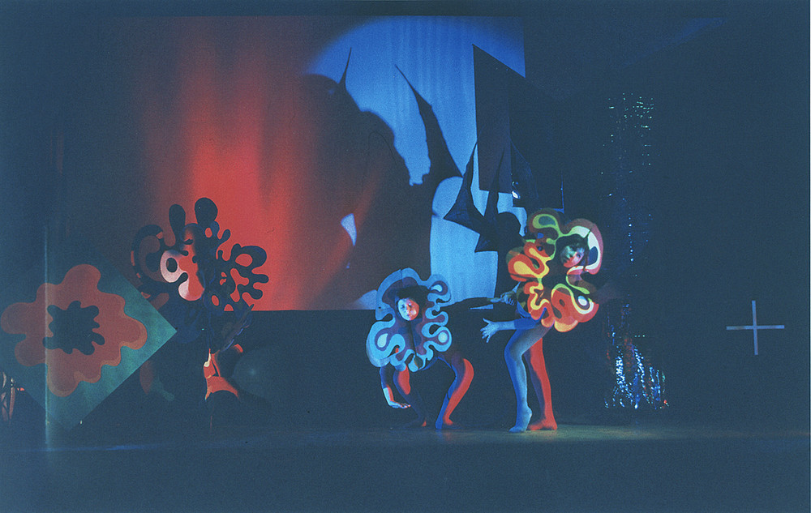
skupina Dviženije (60.léta) –Kybernetické divadlo

Slide 17
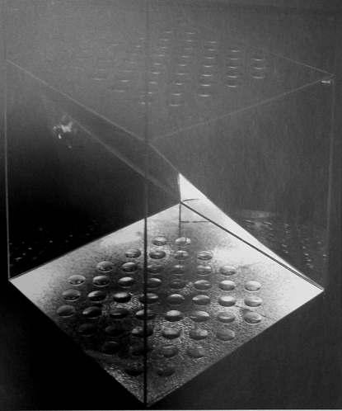
Skupina Syntéza – kinetické objekty
Vladislav Čáp – Fokus I (1966)
Stanislav Zippe - Prostor s umělou beztíží (1969)

Slide 18
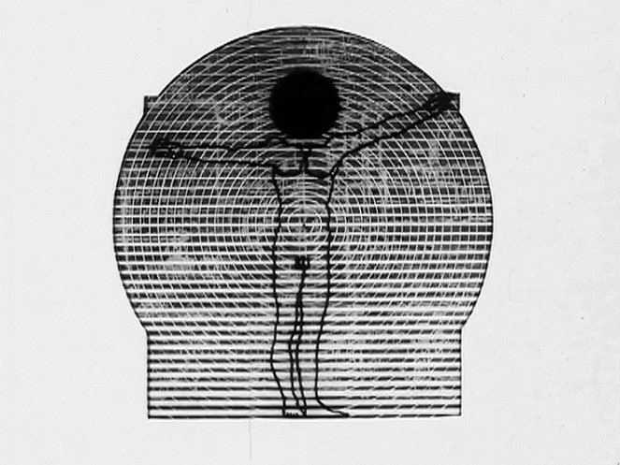
Skupina Syntéza – kinetické filmy
Jan Slávik a Ladislav Halada: Svazky (1967)
Lubomír Beneš: Homo (1967 – 1969)

Slide 19
Skupina Syntéza - balet Spirála (1968)

Slide 20
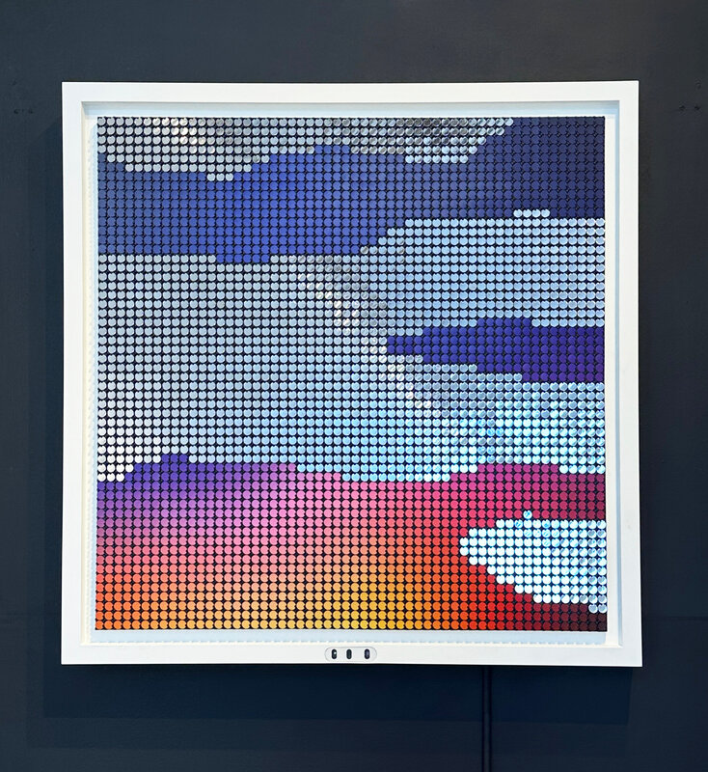
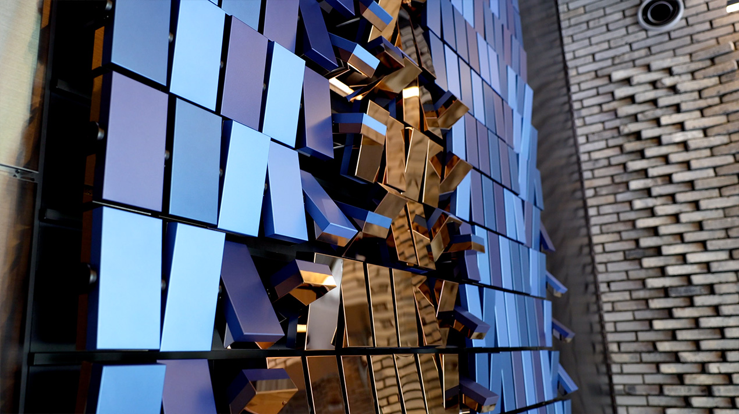
BREAKFAST - Purple Sunset (2023)

